Slide 1
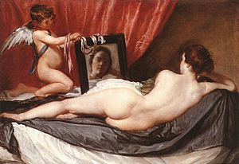
CUPIDO, DÉU DE L’AMOR
    VENUS DEL ESPEJO
VELÁZQUEZ

Slide 2
ÍNDEX
1.- Presentació del projecte
2.- Qui es Cupido?
3.-Virtuts, qualitats i Símbols (fitxes 3 i 4)
4.-Origen, naixament (fitxes 5 i 6)
5.-Mite d’ Apol.Lo i Dafne (fitxa 7)
6.- Mite d’ Eros i Psique (fitxa 8)
7.-Cupido en les arts (fitxes 9 i 10)
8,- Un mite actual (fitxa 11)
9.-Resum i preguntes

Slide 3
VIRTUTS I QUALITATS
NEN BONIC, ALAT I ENTREMALIAT
FA ENAMORAR LES PERSONES
FLETXES D’OR I DE PLOM (APOL.LO I DAFNE)
JOVE BELLÍSSIM, ATRACTIU I APASSIONAT (EROS I PSIQUE)

Slide 4
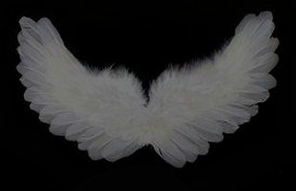

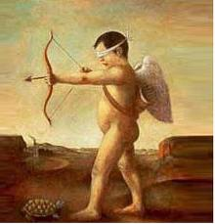
SÍMBOLS
LES ALES
L’ ARC I LES FLETXES
ULLS EMBENATS

Slide 5
ORIGENS, NAIXEMENT
. EROS FILL DE
mare AFRODITA, Deesa de l’amor i la bellesa
pare ARES, Déu de la guerra
MITOLOGIA GREGA
. CUPIDO FILL DE
VENUS
MART
MITOLOGIA ROMANA

Slide 6
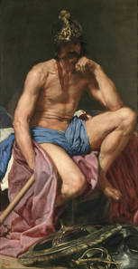

AFRODITA I ARES
NAIXEMENT DE VENUS
BOTTICELLI
MART
VELÁZQUEZ

Slide 7
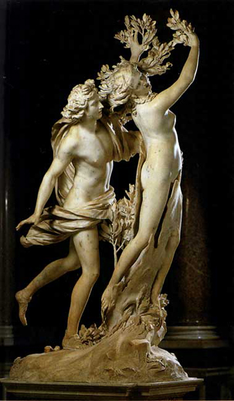
MITE D’APOL.LO I DAFNE
APOL.LO I DAFNE
BERNINI
Dafne significa llorer en grec.
El llorer és el símbol d’Apol.lo.

Slide 8
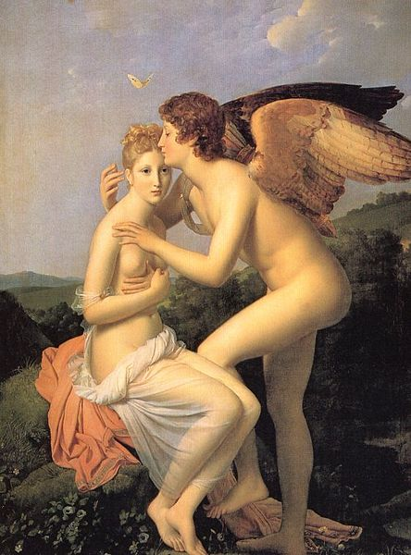
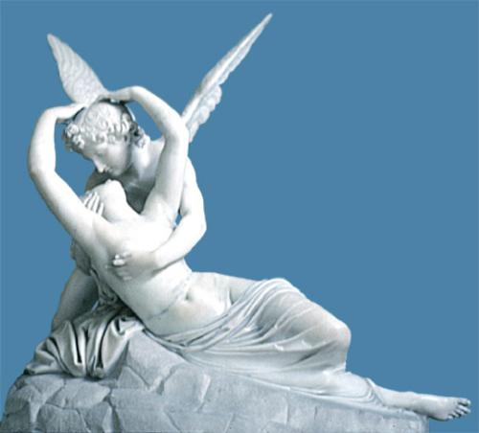
MITE D’EROS I PSIQUE
EROS I PSIQUE EROS I PSIQUE
FRANÇOIS GÉRARD CANOVA

Slide 9
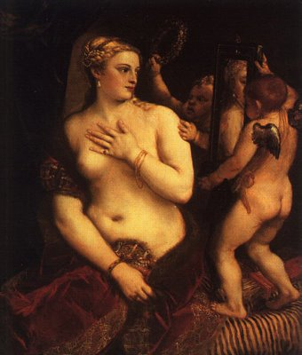
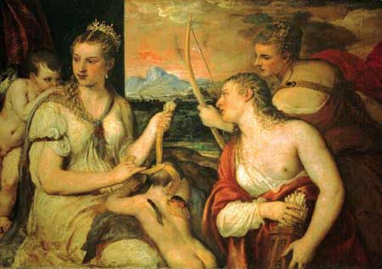
CUPIDO EN LES ARTS I
VENUS EMBENA CUPIDO VENUS I CUPIDO
TIZIANO TIZIANO

Slide 10
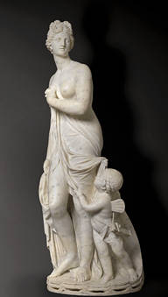
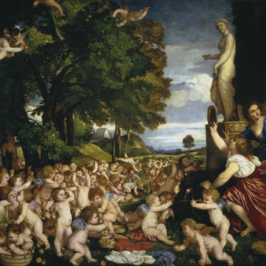
CUPIDO EN LES ARTS II
VENUS I CUPIDO OFRENA A VENUS
JOSÉ GINÉS TIZIANO

Slide 11
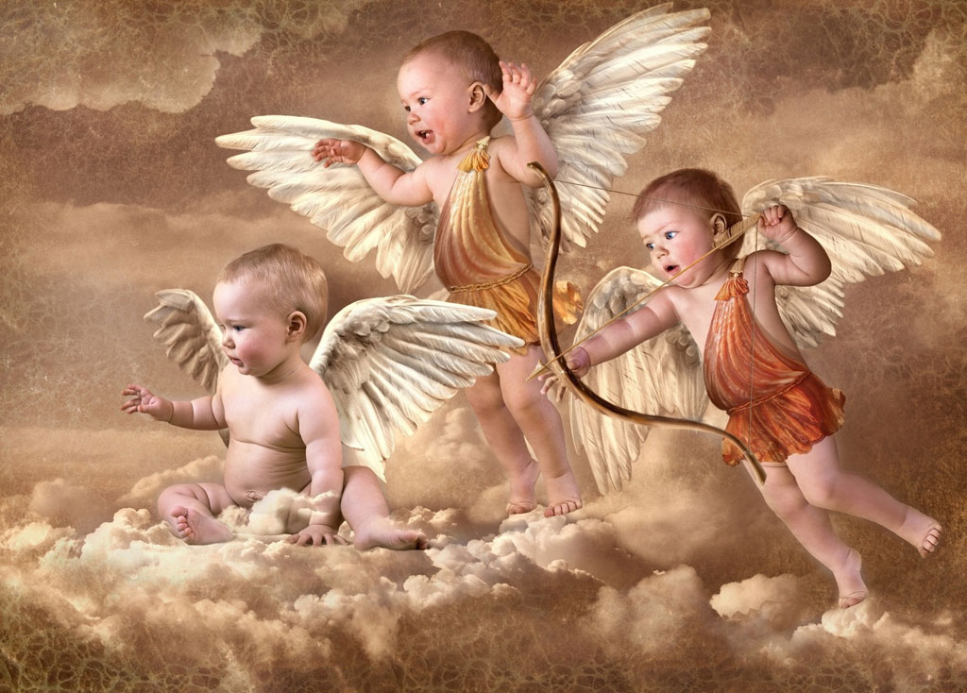

UN MITE ACTUAL
CUPIDO SÍMBOL DE L’AMOR
SANT VALENTÍ

